Slide 1

Femifagnaðurin 2026
Heilsan hjá ungum kvinnum við ADHD og autismu – ein serligur váði fyri strongd relateraðar sálarsjúkur.
Ein landsfevnandi registara kanning (2004–2022).
Rithøvundar:
Tórunn Ósá, Magni Mohr, Jónrit Halling, Louise Hyldborg Lundstrøm, Anna Sofía Veyhe, Marin Strøm, Maria Skaalum Petersen

Slide 2
Innihald
Hvat er ADHD og autisma sambært WHO, ICD10
Títtleikin av ADHD og autismu í FO og aðrastaðni
Miðal aldur fyri útgreining/diagnosu í FO og aðrastaðni
  Gentir/ungar kvinnur í mun til dreingir/ungar menn
Fylgisjúkur – strongd relateraðar sálarsjúkur
  Gentir/ungar kvinnur í mun til dreingir/ungar menn

Slide 3
Hvussu hava vit lýst ADHD og Autismu í granskingini?
Table 1. ICD-10 codes of ASD, ADHD and associated comorbidities in the medical records of the study population (2004-2022).
Autism spectrum disorder Attention-deficit/hyperactivity disorder/hyperkinetic disorders | F84.0-F84.1, F84.5, F84.8-F84.9 F90.0-F90.1, F90.8-F90.9
Anxiety disorders Depression Intellectual disability Epilepsy Sleeping disorders Disorder of language, learning and motor skill development Anorexia Obesity Substance use disorders Schizophrenia/psychosis Conduct disorder Tics | F40–F41, F93.0–F93.2 F32–F33, F92.0 F70-F73, F78-F79, G40 G47.0-G47.4, G47.8, F51.0-F51.4 F80–F83 F50.0 E66 F10-F19 F20.0-F20.5, F22-F23, F29 F90.1, F91–F92 F95.0-F95.2, F95.8-F95.9
Notes:
The syndrome we now call ADHD has been described in the medical literature since 1775. Melchior Adam W., a German physician wrote the first textbook describetion.
The term autism was introduced by Bleuler in 1911. Autism as a distinct childhood condition was first described by Kanner in 1943, and Asperger described a related phenotype in 1944.

Slide 4
Greiningin í Barna- og ungdómspsykiatriini fevnir um:
Eina umfatandi kliniska og menningarliga kanning, sum verður framd av einum toymi við barna- og ungdómspsykiatara, lækna, sálarfrøðingum og sjúkrarøktarfrøðingum. Kanningin fevnir um eina kliniska søgu frá foreldrunum um viðgongutíð, føðing, nýføðingatíð, menningargongd, neurologiskar ígerðarsjúkur, høvuðskaðar, likamligar sjúkur, arvaligar fortreytir, sansabrek, kjarnusymptomir hjá ASD og ADHD, ADHD-RS og ADI-R.
Harumframt verða barna- og ungdómspsykiatriskar kanningar gjørdar, har mett verður um formligt og kensluligt samband, kognitivt støði, mál og hugsan, nýtslu av andlitsbrøgdum, rørslum og eygnasambandi, savningarmegi, lag, regulering av kenslum, áhugamál, atferð, impulsivitet og ovurvirkni.
Likamlig viðurskifti, herundir motorisk menning, sjón, hoyrn, hædd, vekt og møgulig eyðkenni tengd at likamligum sjúkum, verða eisini kannað. Um neyðugt verður mett um syndromisk eyðkenni í samstarvi við barnalæknar.
Kanningar av kognitivum, sosialum og samskiftis førleikum fevna um Wechsler Preschool and Primary Scale of Intelligence (WPPSI), Wechsler Intelligence Scale for Children (WISC) og Autism Diagnostic Observation Schedule (ADOS).
Teldutryggjaða QB-kanningin mátar kjarnusymptomini hjá ADHD, nevniliga ovurvirkni, impulsivitet og vantandi uppmerksemið.
Harumframt verða frágreiðingar frá starvsfólkum á dagstovnum og lærarum savnaðar, og viðkomandi eygleiðingar verða gjørdar undir spæli á deildini, heima og í skúlanum.

Slide 5
Hvat er ADHD og Autisma
ADHD: Attention Deficit Hyperactivity Disorder er ein neuroútviklingarlig støða, ið merkir frávikandi ella ymiskliga menning av heilanum og nervalagsskipanini, og eyðkennini eru trupulleikar við uppmerkseminum, yvirvirkni og bráðlundi (2, 3, 6, 7, 10).
Autisma (Autism spectrum disorders, ASD) er eisini ein neuroútviklingarstøða, ið merkir frávikandi ella ymiskliga menning av heilanum og nervalagsskipanini, sum er eyðkend av; frávikum í sosialum samskifti og samveru, avmarkandi og endurtakandi atferðarmynstur, serlig áhugamál og sansirnir eru viðkvæmir (1, 4, 5, 9).
Notes:
Neuroútviklingarstøða: frávikandi ella ymiskliga menning av heilanum og nervalagsskipanini

Slide 6
Hvussu ávirkar ADHD og Autisma barnið?
ADHD og autisma ger vart við seg í barndóminum og hava ávirkan á dagligar virkisførleikar, læring og sosialt samspæl. Tey kognitivu og atferðar­ligu eyðkennini kunnu verða ógvuliga ymisk millum einstaklingar, og hesi kunnu broytast yvir tíð (4, 9,10).
Børn og ung við ADHD og autismu eru í vanda fyri at fáa skúlatrupulleikar, sosialar avbjóðingar, heilsutrupulleikar, eru meira útsett fyri óhappum og deyða fyri tíð (10-14).

Slide 7
Økt vitan innan ADHD og Autismu - sálarliga, sosiala og biomedicinska hjálp
Granskingin innan hesi økini er økt sera nógv seinastu 30 árini, bæði í mun til staðfesting/útgreining og at hjálpa teimum, ið eru rakt, og hava tørv á hjálp. Við røttu hjálpini, kann ein stuðla hesum børnunum til eitt gott og virkið lív (1, 3, 9, 10).
At talið er økt seinastu árini, er meira grundað á økt uppmerksemi og fakliga vitan, og vitan millum fólk, betri screeningar amboð, og hægri játtanir til heilsutænastur enn ein øking í genetikki og umhvørvisfaktorum (5-7).

Slide 8
Hvussu nógv børn og ung luttóku í kanningini?
479 børn og ung luku krøvini fyri Autismu og/ella ADHD í Føroyum frá 2004-2022 og eru við í granskingini
282 børn høvdu Autismu, 180 dreingir og 102 gentur
284 børn høvdu ADHD, 190 dreingir og 94 gentur
86 børn høvdu bæði Autismu og ADHD

Slide 9
Títtleikin av ADHD og Autismu hjá børnum og ungum í Føroyum frá 2004-2022
Títtleikin av Autismu hjá børnum og ungum í Føroyum (5-18 ár) var 2.7%. Títtleikin millum drongir við Autismu var 3.4%, og títtleikin millum gentur var 2.0%.
Títtleikin av ADHD hjá børnum og ungum í Føroyum (6-18 ár) var 2.9%. Títtleikin millum drongir við ADHD var 3.8%, títtleikin millum gentur var 2.0%.
Títtleikin av Autismu í Norðan londum, Europa og USA: 2.4 - 3.5% (1, 4, 34, 35)
Títtleikin av ADHD í Norðan londum, Europa og USA:
5.6 - 8% (2, 47, 48)
Notes:
Anxiety, depression, drug abuse, suicidal trial, eating-disorder

Slide 10
ADHD og Autisma býtt á aldursbólkar
ADHD samlað 6-18 ár: 2.9%
ADHD børn 6-11 ár: 1.1%
ADHD ung 12-18 ár: 4.5%
Autisma samlað 5-18 ár: 2.7%
Autisma børn 5-11 ár: 1.5%
Autisma ung 12-18 ár: 3.9%
Fakligu ráðini eru, at børn fáa hjálp við ADHD og autismu so tíðliga í lívinum, sum til ber, og áðrenn skúlagongd, tá krøvini gerast størri, so at tey kunnu mennast og virka sum øll onnur børn og ung (12-23).

Slide 11
2 ára langur bíðilisti í Barna -& ungdómspsykiatriini
Tað vóru 170 børn, í aldrinum 4-18 ár, ið bíðaðu eftir ADHD útgreining 1. des. 2022. Tað er 1.6% av øllum barnatalinum í Føroyum = 65 gentur og 105 drongir.
Tað vóru 46 børn og ung, í aldrinum 3-18 ár, sum bíðaðu eftir Autismu útgreining. Tað er 0.4% av øllum barnatalinum í Føroyum = 18 gentur og 28 drongir.
Tað barnið, ið hevði bíðað stytst, hevði bíðað 0.8 mðr., og tað barnið, ið hevði bíðað longst, hevði bíðað 3 ár.
Børn við øðrum neurologiskum sjúkum, skulu einans bíða 1-2 mðn. til hjálp á Barnadeildini.
Notes:
Uml. 50 børn árliga leggjast aftrat hvørjum árgangi um títtleikin er 3% ASD og 5% ADHD og barnatalið er 620

Slide 12
Tað er munur á nær gentir og dreingir í Føroyum verða staðfest við Autismu og ADHD
Gentur fáa staðfest Autismu, tá tær eru í miðal: 12.7 ár.
Gentur frá staðfest ADHD, tá tær eru í miðal: 11.9 ár.
Dreingir, fáa staðfest Autismu, tá teir eru í miðal: 9.5 ár.
Dreingir frá staðfest ADHD, tá teir eru í miðal: 10.8 ár.
Í Norðan londum, Europa og USA er miðalaldurin, tá børnini verða staðfest við Autismu, uml. 5 ár og við ADHD 8-9 ár (37, 38, 40, 50).

Slide 13
Miðal aldur fyri staðfesting av Autismu og ADHD hjá gentum og dreingjum í Føroyum
 | Miðal aldur fyri diagnosu/ staðfesting fyri gentir og dreingir Ár | Miðal aldur fyri diagnose/ staðfesting fyri gentir Ár | Miðal aldur fyri diagnose fyri dreingir Ár | Munurin millum gentir og dreingir Ár | p-value
Autisma | 10.6 (95%CI:10.2,11.1) | 12.7 | 9.5 | 3.2 | p<0.001
ADHD | 11.2 (95%CI:10.8,11.5) | 11.9 | 10.8 | 1.2 | p=0.002

Slide 14
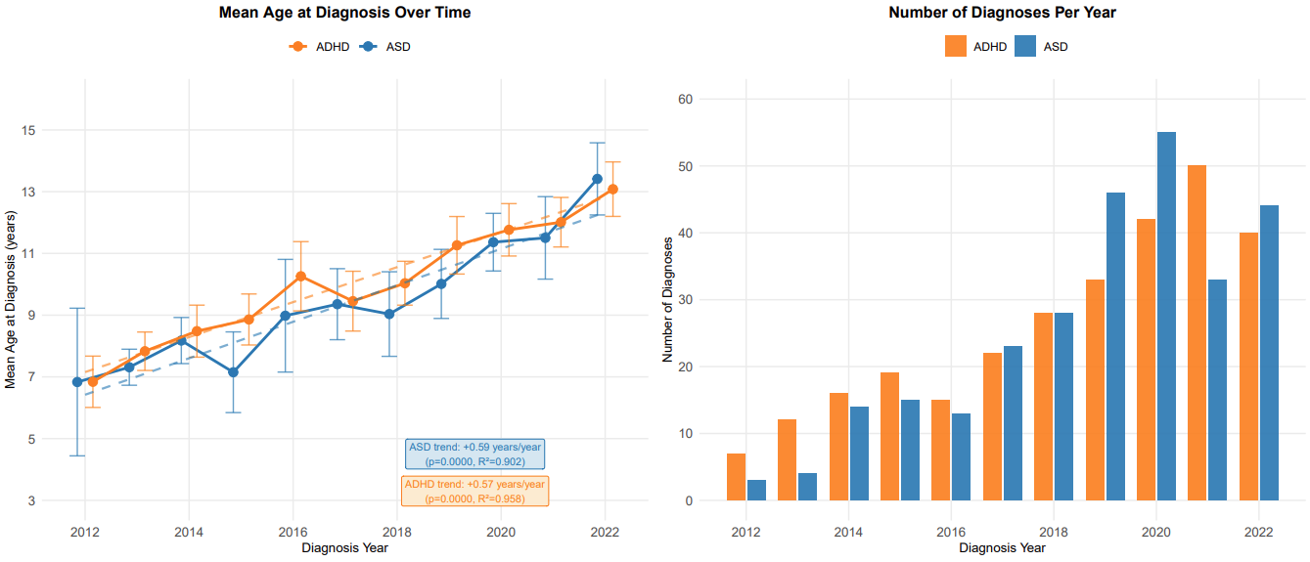
Børn staðfest við Autismu og ADHD frá 2012-2022, og miðal aldur fyri diagnosu

Slide 16
Heilsutrupulleikar/fylgisjúkur hjá børnum og ungum við Autismu og ADHD í Føroyum
Av 282 børnum við Autismu høvdu 180 fylgisjúkur, tað er 63.8% av øllum børnunum við Autismu (Barna- kohortuni, Barnabólkinum við Autismu).
Av 284 børnum við ADHD, høvdu 207 fylgisjúkur, tað er 72.9% av øllum børnunum við ADHD (Barna kohortuni).
Tann mest vanliga fylgisjúkan var, at børnini høvdu bæði staðfest Autismu og ADHD, sum var 30.5 %.
Svøvn trupulleikar (Sleeping disorders) vóru 31.3% innan ADHD, og 20.6% innan Autismu.
Trupulleikar við at læra (Learning disorders) høvdu 25.4% við ADHD og 12.4% við Autismu.
Intelligensurin (Intellectual disabilities) var lægri hjá 6.0% innan ADHD og 12.4% innan Autismu.
Angist var 7.4% innan ADHD, og 5.7% innan Autismu.
Tunglyndi var 6.3% innan ADHD, og 8.2% innan Autismu.

Slide 17
Sálarsjúkur, sum koma av strongd ella tyngd (belastnings reaktion), tí at børnini ikki hava fingið hjálpina fyrr.
Ein tíðiligur munur var á miðal aldrinum hjá børnum, sum vóru staðfest við Autismu og ADHD og sálarsjúkum, og teimum, sum vóru staðfest, ið ikki høvdu hesar sálarsjúkur (31).
Independent sample T-test
 | Mean age at diagnosis
 | Autism N=282 |  |  | ADHD N=284
 | N | Mean age | p-value | N | Mean age | p-value
No stress-related mental health conditions¹ | 237 | 9,4 |  | 239 | 10,3
Depression | 23 | 15,0 | <0,001* | 18 | 13,1 | <0,001*
Anxiety | 16 | 13,8 | <0,001* | 21 | 12,3 | <0,002*
Self-injury | 12 | 14,9 | <0,001* | 8 | 13,4 | <0,003*
Eating disorders | 6 | 14,7 | <0,001* | 8 | 11,9 | <0,1*
1 This group comprises only those individuals who do not exhibit any stress-related mental health conditions. Independent T-test and p-value assess “stress-related mental health conditions” vs “Depression, Anxiety, Self-injury or Eating disorders” for those with ASD and ADHD separately.
Notes:
Miðalaldurin fyri diagnosu fyri børn við Autismu og tunglyndi var 15.0 ár. Samanborið við tey børn uttan belastnings sálarsjúkur var miðalaldurin 9.6 ár.
Miðalaldurin fyri diagnosu fyri børn við ADHD og tunglyndið var 13.1 ár. Samanborið við miðalaldurin fyri tey børn uttan sálarsjúkur, sum var 10.3 ár.

Slide 18
Miðalaldur fyri diagnosu: Gentur og dreingir við Autismu og ADHD, við og uttan sálarsjúkur
Table 5. Autism
Stress-related mental health conditions (SRMHC) | Girls (N=102) |  |  | Boys (N=180) |  |  | Total (N=282)
 | n | Mean age (95% CI) | P-value | n | Mean age (95% CI) | P-value
No SRMHC | 71 | 10,9 (10,1;11,7) | <0,001* | 166 | 8,7 (8,2;9,2) | <0,001*
Yes SRMHC | 31 | 15,0 (14,4;15,7) |  | 14 | 12,3 (10,4;14,1)
# Stress-related mental health conditions count all registered to have depression, anxiety, self-injury and eating disorders. *Independent T-test and p-value assess “no SRMHC” vs “yes SRMHC” for boys and girls separately. **Independent T-test and p-value assess the mean age of boys and girls by SRMHC status.
Table 6. ADHD
Stress-related mental health conditions (SRMHC) | Girls (N=94) |  |  | Boys (N=190) |  |  | Total (N=284)
 | n | Mean age (95% CI) | P-value | n | Mean age (95% CI) | P-value
No SRMHC | 69 | 10,8 (10,1;11,5) | 0,001* | 171 | 10,1 (9,7;10,5) | 0,06*
Yes SRMHC | 25 | 13,1 (12,0;14,2) |  | 19 | 11,4 (9,9;12,9)
# Stress-related mental health conditions count all registered to have depression, anxiety, self-injury and eating disorders. *Independent T-test and p-value assess “no SRMHC” vs “yes SRMHC” for boys and girls separately. **Independent T-test and p-value assess the mean age of boys and girls by SRMHC status.

Slide 19
Genturnar vóru serliga útsettar fyri sálarsjúku, samanborið við dreingirnar. Tær vóru eisini seinni staðfestar við Autismu/ADHD
Tá hesir munir á miðalaldri fyri diagnosu og sálarsjúkur vórðu kannaðir nærri, sýndust munirnir á sálarsjúkum at vera serliga týðiligir hjá gentum:
Av teimum 102 gentunum, ið høvdu fingið Autismu diagnosuna, høvdu 31 gentur (30,4 %) eisini sálarsjúku, samanborið við 14 dreingir (7,8 %) av teimum 180 dreingjunum við Autismu.
Á sama hátt vóru 25 gentur (26,6 %) av teimum 94 gentunum við ADHD skrásettar við sálarsjúku, samanborið við 19 dreingir (10%) av teimum 190 dreingjunum við ADHD.

Slide 20
Heilsan hjá ungum gentum við ADHD og autismu, ein serligur vági fyri gentur og strongd relateraðar sálarsjúkur
Hægri miðalaldur við staðfesting av autismu og ADHD hevur samband v/ strongd relateraðar sálarsjúkur
2 ára bíðilisti til útgreining í B&U = > førir til hægri aldur fyri diagnosu og hervið seinni hjálp
Sosial ´camouflaging`, sum er vanligari hjá gentum og kvinnum (53).
Stigma er ein væl kend avbjóðing hjá einstaklingum við ADHD (50).
Hjá fólki við ADHD verður stigma sæð sum ein týðandi váðafaktorur, ið kann forða fyri, at fólk søkja sær hjálp, ger symptomini verri, minkar um hvussu fólk fylgja viðgerðini, og havur neiliga ávirkan á lívsgóðskuna hjá børnum og familjum teirra (51).
Stigma í sambandi við sálarliga heilsu og neuro-menningarligar avbjóðingar tykist ofta at vera meira sjónligt í smáum samfeløgum (52).
Notes:
Hugtakið fevnir um neiligar hugburðir, fordómar og sosiala útihýsing, sum kunnu raka fólk vegna ávís eyðkenni [Goffman, 2007].

Slide 21
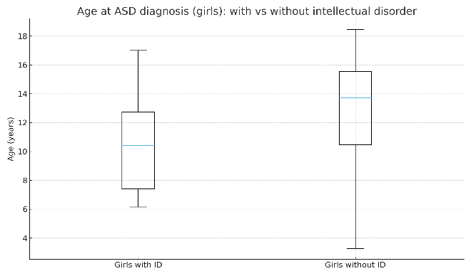
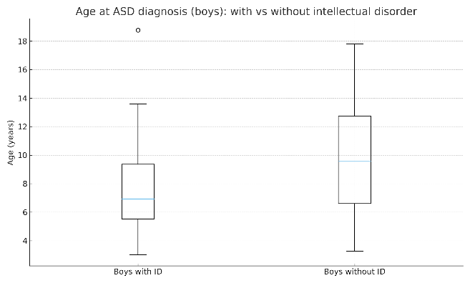
Heilsa hjá ungum gentum við ADHD og autismu, ein serligur vági fyri gentur og strongd relateraðar sálarsjúkur
At gentur við ASD ofta verða útgreinaðar seinni enn dreingir, serliga tær, sum ikki hava ID (39,40).
Gentur vísa ofta færri tekin um endurtakandi atferð og smalari seráhugamál (41).
Sosial camouflaging, sum er vanligari hjá gentum og kvinnum, er eisini sett í samband við strongd og sálarligar trupulleikar í vaksnamannalívinum (45).

Slide 22




Takk fyri stuðulin https://doi.org/10.1186/s12887-026-06521-2

Slide 23
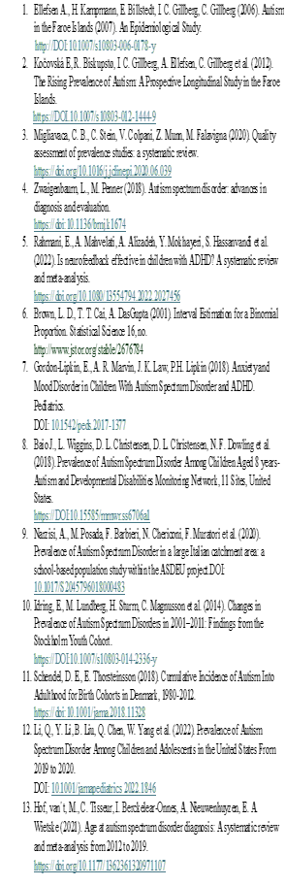
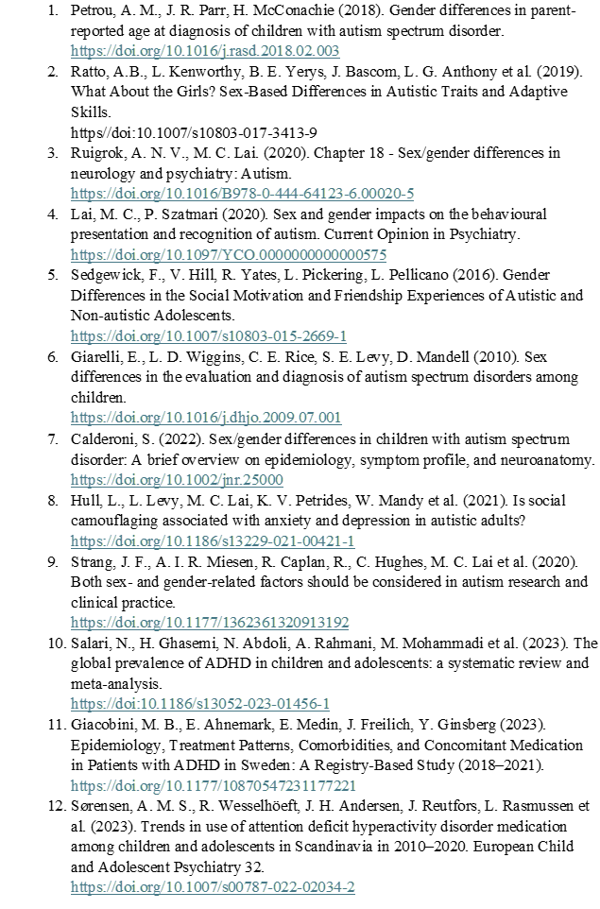
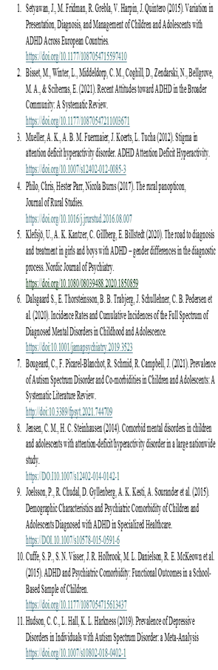
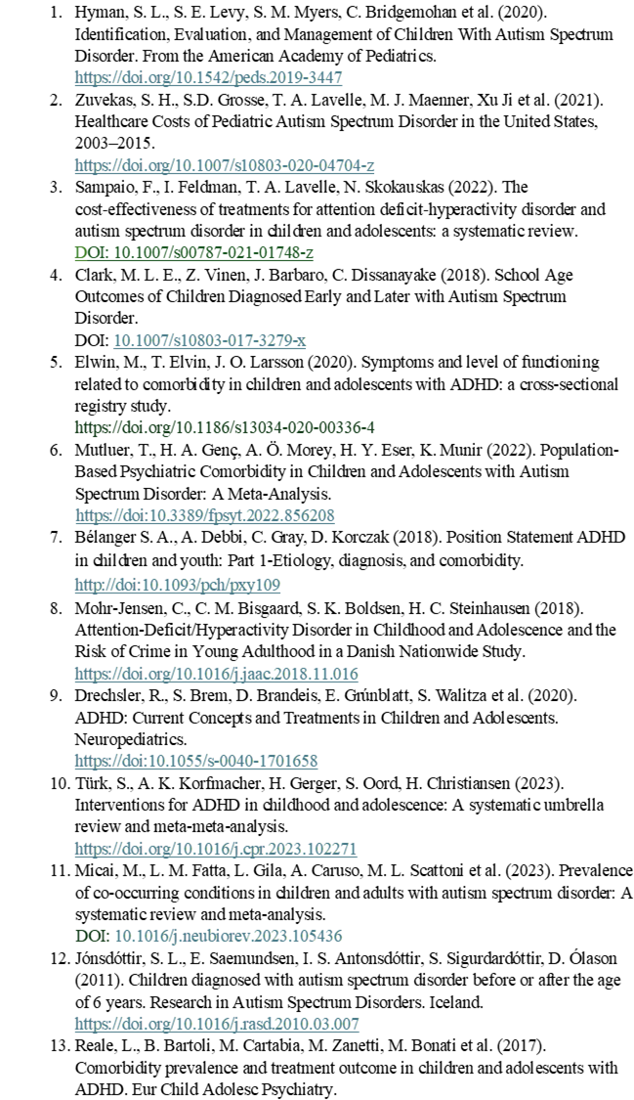
References

Slide 24
Supplementary Table 1. Number of children diagnosed at the Child and Adolescent Psychiatric Department from 2010 to 2022, and the mean age at diagnosis during this period. The Table also shows the number of children living in the Faroe Islands for each year from 2010 to 2022.
Diagnosis Year | Autism (n) | Mean age Autism | Year of Diagnosis | ADHD (n) | Mean age ADHD | Children by year | Boys | Girls
2010 | <5 | 5.2 |  |  |  | 754 | 397 | 357
2011 | <5 | 4.8 |  |  |  | 708 | 356 | 352
2012 | < 5 | 6.8 | 2012 | 7 | 6.8 | 706 | 370 | 336
2013 | 5 | 7.3 | 2013 | 12 | 7.8 | 733 | 386 | 347
2014 | 14 | 8.2 | 2014 | 16 | 8.5 | 775 | 399 | 376
2015 | 15 | 7.2 | 2015 | 19 | 8.9 | 756 | 370 | 386
2016 | 13 | 9.0 | 2016 | 15 | 10.3 | 781 | 392 | 389
2017 | 23 | 9.4 | 2017 | 22 | 9.5 | 754 | 397 | 357
2018 | 28 | 9.0 | 2018 | 28 | 10.0 | 715 | 373 | 342
2019 | 46 | 10.0 | 2019 | 33 | 11.3 | 747 | 373 | 374
2020 | 55 | 11.4 | 2020 | 42 | 11.8 | 733 | 394 | 339
2021 | 33 | 11.5 | 2021 | 50 | 12.0 | 722 | 375 | 347
2022 | 44 | 13.4 | 2022 | 40 | 13.1 | 620 | 313 | 307

Slide 25
 | ADHD |  | ASD |  | ASD & ADHD |  | ADHD bíðilisti ASD bíðilisti
 | Prevalence %(95%CI) | P-value§ | Prevalence % (95% CI) | P-value§ | Prevalence % (95% CI) | P-value§ | Prevalence % (95% CI) | Prevalence % (95%CI)
All prevalent cases, N | N=284 |  | N=282 |  | N=86 |  | N=170 (Age 4-18 years) | N=46 (Age 3-18 years)
Overall prevalence | 2.9% |  | 2.7% |  | 0.9% |  | 1.6% | 0.4%
5-18 ár | 2.9%* (2.6, 3.3) |  | 2.7% (2.4, 3.0) |  | 0.9% (0.7, 1.1) |  | 1.6% (1.3, 1.8) | 0.4% (0.3, 0.5)
5-11 ár | 1.1%* (0.8, 1.4) | <0.001 | 1.5% (1.2, 1.8) | <0.001 | 0.3% (0.1, 0.4) | <0.001 | 1.7% (1.4, 2.0) | 0.3% (0.2, 0.4)
7-9 ár | 0.6% (0.3, 0.9) |  | 1.3% (0.8, 1.8)
12-18 ár | 4.5 (3.9, 5.1) |  | 3.9% (3.4, 4.5) |  | 1.4% (1.1, 1.7) |  | 1.4% (1.1, 1.7) | 0.4% (0.2, 0.6)
Sex, Gentir | N=94 |  | N=102 |  | N=30 |  | N=65 | N=18
5-18 ár | 2.0%* (1.6, 2.4) |  | 2.0% (1.6, 2.4) |  | 0.6% (0.4, 0.8) |  | 1.2% (0.9, 1.5) | 0.3% (0.2, 0.5)
5-11 ár | 0.8%* (0.4, 1.1) | <0.001 | 0.7% (0.4, 1.0) | <0.001 | 0.2% (0.003, 0.3) | <0.001 | 0.9% (0.6, 1.3) | 0.2% (0.04, 0.3)
12-18 ár | 3.1% (2.4, 3.7) |  | 3.4% (2.6, 4.1) |  | 1.2% (0.7, 1.7) |  | 1.6% (1.1, 2.0) | 0.3% (0.1, 0.4)
Sex, Dreingir | N=190 |  | N=180 |  | N=56 |  | N=105 | N=28
5-18 ár | 3.8%* (3.3, 4.4) |  | 3.4% (2.9, 3.9) |  | 1.1% (0.8. 1.3) |  | 1.8% (1.5, 2.2) | 0.5% (0.3, 0.6)
5-11 ár | 1.4%* (0.9, 1.9) | <0.001 | 2.3% (1.7, 2.8) | <0.001 | 0.3% (0.1, 0.6) | <0.001 | 2.4% (1.8, 3.0) | 0.5% (0.3, 0.8)
12-18 ár | 5.9% (5.0, 6.8) |  | 4.5% (3.7, 5.3) |  | 1.8% (1.3, 2.3) |  | 1.2% (0.8, 1.7) | 0.4% (0.1, 0.6)

Slide 26
 | ADHD 6-18 years |  |  | ASD 5-18 years |  |  | ADHD ADHD 6-11 years 12-18 years |  |  | ASD ASD 5-11 years 12-18 years
 | ADHD N | Prevalence %(95%CI) | ASD N |  | Prevalence %(95%CI) | Prevalence % (95% CI) |  | Prevalence %(95% CI) | Prevalence % (95% CI) |  | Prevalence % (95%CI)
All comorbidities | N=207 | 72,9% (67.7,78.1) | N=180 |  | 63.8% (58.2, 69.4) | 77.1% (65.2, 89.0) |  | 72.0% (66.3, 77.8) | 57.7% (46.7, 68.7) |  | 66.2% (59.7, 72.7)
Sleep disorders | 89 | 31.3% (25.9, 36.7) | 58 |  | 20.6% (15.8, 25.3) | 29.2% (16.3, 42.0) |  | 31.8% (25.8, 37.7) | 26.9% (17.1, 36.8) |  | 18.1% (12.8, 23.4)
Learning disorders (LD) | 72 | 25.4% (20.3, 30.4) | 35 |  | 12.4% (8.6, 16.3) | 39.6% (25.7, 53.4) |  | 22.5% (17.1, 27.8) | 11.5% (4.4, 18.6) |  | 12.7% (8.1, 17.3)
Intellectual disability (ID) | 17 | 6.0% (3.2, 8.7) | 35 |  | 12.4% (8.6, 16.3) | 8.3% 0.5, 16.2 |  | 5.5% (2.6, 8.4) | 16.7% (8.4, 24.9) |  | 10.8% (6.5, 15.0)
Tics | 13 | 4.6% (2.1, 7.0) | 6 |  | 2.1% (0.8, 4.6) | 10.4% (1.8,19.1) |  | 3.4% (1.1, 7.0) | 2.6% (0.7, 8.9) |  | 2.0% (0.1, 3.9)
Epilepsy | 8 | 2.8% (0.9, 4.7) | 7 |  | 2.5% (0.7, 4.3) | 4.2% (1.2, 14.0) |  | 2.5% (0.5, 4.6) | 3.9% (1.3, 10.7) |  | 2.0% (0.1, 3.9)
ADHD | 0 | - | 86 |  | 30.5% (25.1, 35.9) | - |  | - | 16.7% (8.4, 24.9) |  | 35.8% (29.2, 42.4)
ASD | 86 | 30.3% (24.9, 35.6) | 0 |  | - | 27.1% (14.5, 39.7) |  | 30.9% (25.0, 36.8) | - |  | -
Anxiety | 21 | 7.4% (4.6, 11.3) | 16 |  | 5.7% (3.1, 8.4) | 14.6% (5.9, 30.1) |  | 5.9% (3.2, 10.0) | 2.6% (0.3, 9.3) |  | 7.8% (4.5, 12.7)
Depression | 18 | 6.3% (3.8, 10.0) | 23 |  | 8.2% (5.2, 12.2) | 10.4% (3.4, 24.3) |  | 5.5% (2.9, 9.4) | 2.6% (0.3, 9.2) |  | 10.3% (6.4, 15.7)
Conduct disorders | 12 | 4.2% (1.9, 6.6) | 4 |  | 1.4% (0.04, 3.6) | - |  | 5.1% (2.3, 7.9) | - |  | 2.0% (0.5, 5.0)
Self-injury | 8 | 2.8% (1.2, 5.5) | 12 |  | 4.3% (2.2, 7.4) | 4.2% (0.5, 15.1) |  | 2.5% (0.9, 5.5) | 1.3% (0.03, 7.1) |  | 5.4% (2.7, 9.6)
Eating disorders | 8 | 2.8% (0.9, 4.7) | 6 |  | 2.1% (0.8, 4.6) | 4.2% (0.5, 15.1) |  | 2.5% (0.9, 5.5) | 1.3% (0.03, 7.1) |  | 2.5% (0.8, 5.7)
Psychosis | 0 | - | 2 |  | 0.7% (0.09, 2.6) | - |  | - | - |  | 1.0% (0.1, 3.5)
1. Comorbidity | 101 | 35.6% (30.0, 41.1) | 97 |  | 34.4% (28.9, 39.9) | 41.7% (27.7, 55.6) |  | 34.3% (28,3, 40.4) | 37.2% (26.5, 47.9) |  | 34.8% (28.3, 41.3)
2. Comorbidities | 79 | 27.8% (22.6, 33.0) | 57 |  | 20.2% (15.5, 24.9) | 33.3% (20.0, 46.7) |  | 27.5% (18.0, 27.8) | 17.9% (9.4, 26.4) |  | 21.1% (15.5, 26.7)
3. or more comorbid. | 33 | 11.6% (7.9, 15.3) | 26 |  | 9.2% (5.8, 12.5) | - |  | 14.0% (9.6, 18.4) | 7.7% (1.8, 13.6) |  | 10.8% (6.5, 15.0)

Slide 27
Framhald fylgisjúkur
Conduct disorders | 12 | 4.2% (1.9, 6.6) | 4 | 1.4% (0.04, 3.6) | - | 5.1% (2.3, 7.9) | - | 2.0% (0.5, 5.0)
Self-injury | 8 | 2.8% (1.2, 5.5) | 12 | 4.3% (2.2, 7.4) | 4.2% (0.5, 15.1) | 2.5% (0.9, 5.5) | 1.3% (0.03, 7.1) | 5.4% (2.7, 9.6)
Eating disorders | 8 | 2.8% (0.9, 4.7) | 6 | 2.1% (0.8, 4.6) | 4.2% (0.5, 15.1) | 2.5% (0.9, 5.5) | 1.3% (0.03, 7.1) | 2.5% (0.8, 5.7)
Psychosis | 0 | - | 2 | 0.7% (0.09, 2.6) | - | - | - | 1.0% (0.1, 3.5)
1. Comorbidity | 101 | 35.6% (30.0, 41.1) | 97 | 34.4% (28.9, 39.9) | 41.7% (27.7, 55.6) | 34.3% (28,3, 40.4) | 37.2% (26.5, 47.9) | 34.8% (28.3, 41.3)
2. Comorbidities | 79 | 27.8% (22.6, 33.0) | 57 | 20.2% (15.5, 24.9) | 33.3% (20.0, 46.7) | 27.5% (18.0, 27.8) | 17.9% (9.4, 26.4) | 21.1% (15.5, 26.7)
3. or more comorbid. | 33 | 11.6% (7.9, 15.3) | 26 | 9.2% (5.8, 12.5) | - | 14.0% (9.6, 18.4) | 7.7% (1.8, 13.6) | 10.8% (6.5, 15.0)

